Slide 1



โครงการพัฒนาระบบไฟฟ้าแบบโครงข่ายไฟฟ้าขนาดเล็กมาก (Micro Grid) ที่ อ.แม่สะเรียง จ.แม่ฮ่องสอน (คพล.)
วันที่ 19 กรกฎาคม 2561 เวลา 9.30-12.00 น.
ห้องประชุมฝ่ายโครงการพิเศษ อาคาร 2 ชั้น 4 กฟภ.ส่วนกลาง
Notes:
1

Slide 2
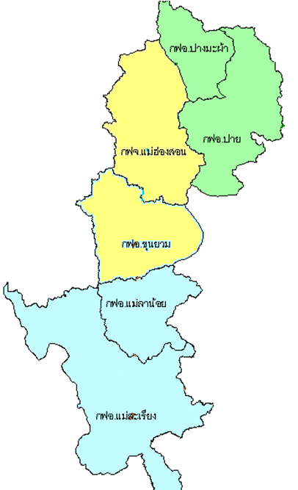
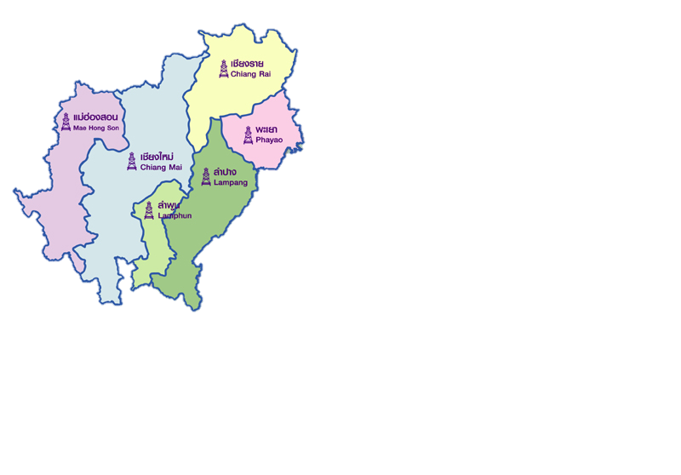
ที่ตั้งโครงการ
Pangmapha
Pai
Mueang
Khunyuam
Maelanoi
Sob Mei
Mae Sariang

Slide 3
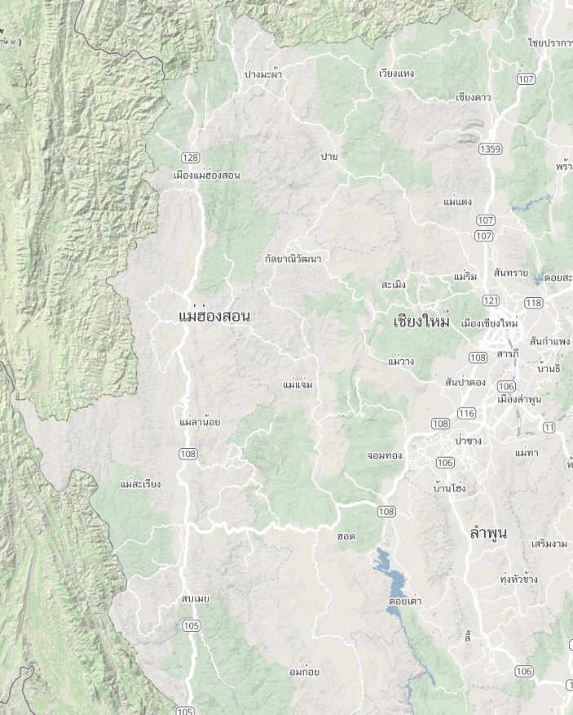
สภาพการจ่ายไฟ
Pai Substation (PEA)
115/22 kV
Maehongson Substation (PEA)
115/22 kV
Maetaeng Substation (EGAT)
Chomtong Substation (PEA)
Maesariang E/O
Hod Substation (PEA)

Slide 4
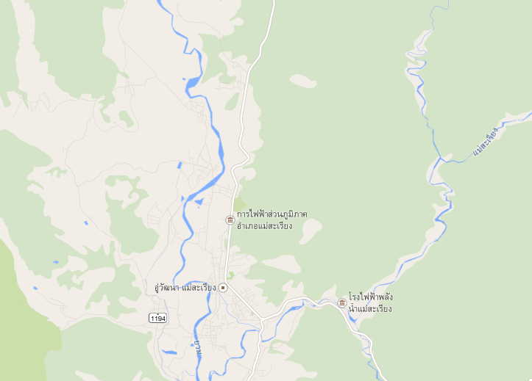
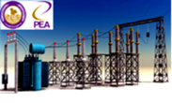



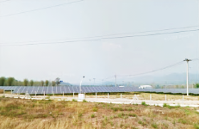
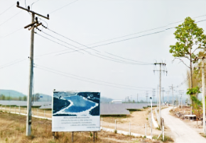

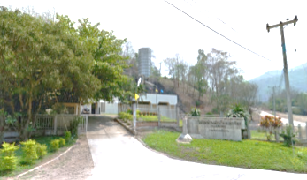
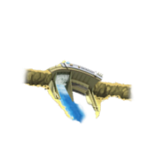
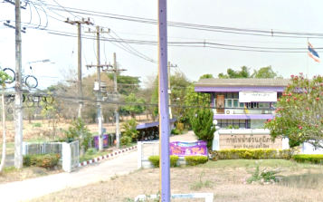
Naphat Solar
1 x 1250 kVA
Peak 0.9 MW
MHA01
Spare Source 100 km.
Maesariang Solar
3 x 1250 kVA
Peak 2.7 MW
DG in Maesariang District
Maesariang Hydro
2 x 625 kVA
Peak Rainy 0.8 MW
Summer 0.2 MW
Diesel Gen
(PEA) 5 x 1000 kVA
Peak 4.0 MW
HOA08, 09 110 km.

Slide 5
Naphat Solar
1 x 1250 kVA
Peak 0.9 MW
MHA01 (Spare)
บ.นภัส โซล่าร์ จำกัด
Maesariang Solar
3 x 1250 kVA
Peak 2.7 MW
Network topology Maesariang
R
Diesel Gen
(PEA) 5 x 1000 kVA
Peak 4.0 MW
R
Maesariang Hydro
2 x 625 kVA
Peak Rainy 0.8 MW
Summer 0.2 MW
R
R
R
HOA08,09

Slide 6
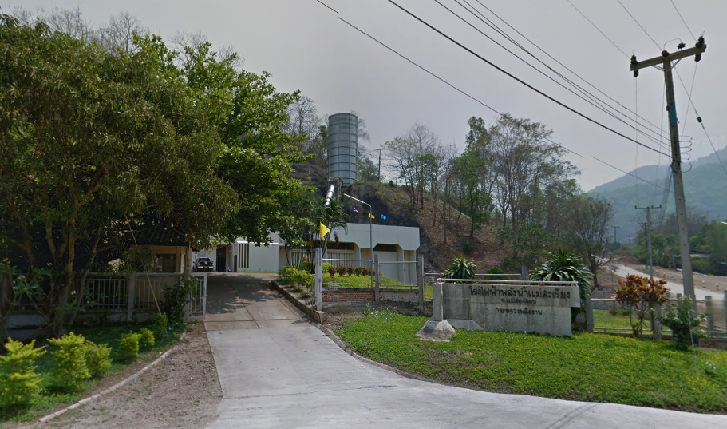
Maesariang Hydro
Capacity : 2x625 kVA
Peak : 800 kW (Rainy), 200 kW (Summer)

Slide 7
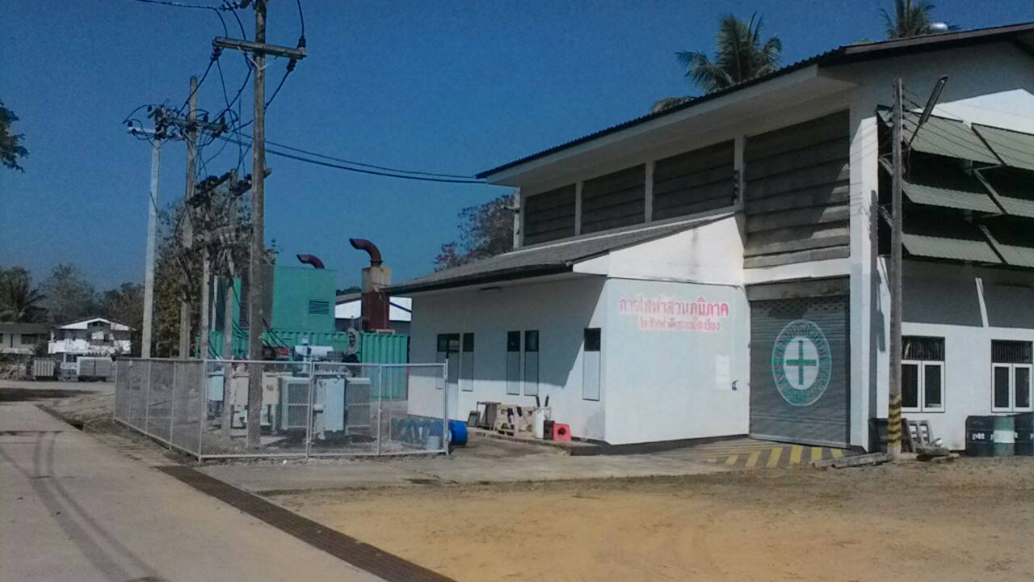
Maesariang Diesel Generator
Capacity : 5 x 1,000 kVA
Peak : 4,000 kW

Slide 8
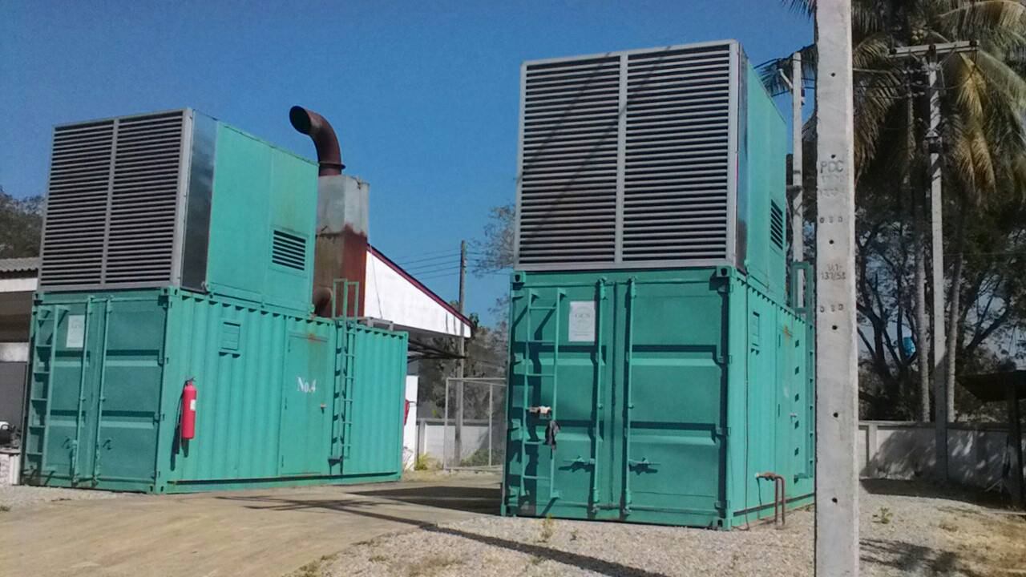
Maesariang Diesel Generator

Slide 9
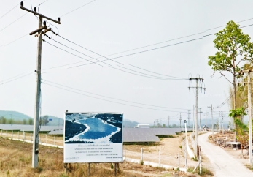
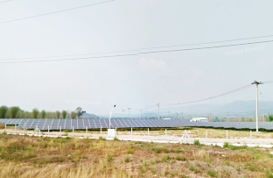
VSPP (Solar Cell)
Maesariang Solar Plant
Capacity : 3 x 1,250 kVA
Peak : 2,700 kW
Naphat Solar Plant
Capacity : 1 x 1,250 kVA
Peak : 900 kW

Slide 10
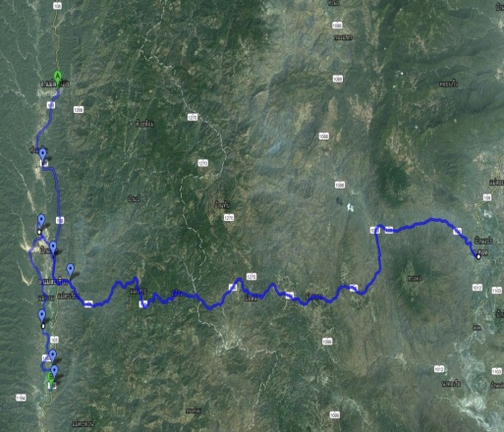
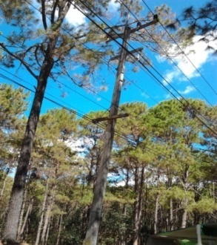
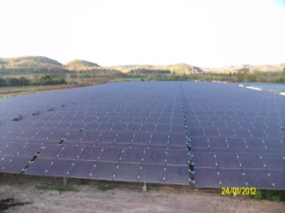
Drivers of the Project
Power System Reliability Problem
The highest problem in Thailand, > 200 km.
Power Losses in Distribution Line
25,300 kWh/day, 1,000,000$/yr
Voltage Drop in Distribution Line Run diesel at peak to support voltage
Expansion of Renewable Energy (RE) 0 to 1 to 2 to 3 to 4 MW of PV (Light load during a day may less than 4 MW, Max output power is limited)
(Pine Tree)

Slide 11
ลำดับความเป็นมาของโครงการ
1. มติ ครม. เมื่อวันที่ 1 พ.ย. 2559 อนุมัติให้ กฟภ. ดำเนินการโครงการ คพล. วงเงินลงทุน 265 ล้านบาท
2. สัญญาจ้างเลขที่ จ.242/2559 ลว. 28 ธ.ค. 2559 จ้างมหาวิทยาลัยเชียงใหม่ เป็นที่ปรึกษาจัดทำเอกสารประกวดราคาโครงการ คพล. ในวงเงิน 9.9 ล้านบาท ระยะเวลาดำเนินงาน 9 เดือน
3. ผวก. ลงนามในสัญญาเลขที่ จ.82/2561 ว่าจ้าง บ.กันกุล พาวเวอร์ ดีเวลลอปเม้นท์ จำกัด ดำเนินการโครงการ คพล. เมื่อวันที่ 7 ก.ย. 2561 วงเงิน 132.90 ล้านบาท

Slide 12
ลำดับความเป็นมาของโครงการ (ต่อ)
4. กฟภ. ว่าจ้าง บ.พาวเวอร์กริด อินเตอร์เนชั่นแนล จำกัด เป็นที่ปรึกษาควบคุมงาน วงเงิน 10 ล้านบาท
5. กฟภ. จัดประชุม Kickoff โครงการ คพล. เมื่อวันที่ 11 ก.ย. 2561 พร้อมส่งมอบพื้นที่ เริ่มนับสัญญาวันที่ 12 ก.ย. 2561 สิ้นสุดสัญญาวันที่ 6 กันยายน 2562 ระยะเวลา 360 วัน

Slide 13
ขอบเขตของโครงการ
ที่ | หมวดงาน | รายการ | ปริมาณ
1 | งานด้านระบบ | ระบบควบคุมไมโครกริด | 1 ระบบ
 |  | แบตเตอรี่ 3 MW 1.5 MWh | 1 ระบบ
 |  | ระบบสื่อสาร | 1 ระบบ
 |  | ระบบควบคุมเครื่องกำเนิดไฟฟ้าดีเซล | 1 ระบบ
 |  | สวิตช์ตัดตอน | 1 ระบบ
 |  | การเชื่อมต่อข้อมูลกับระบบควบคุมและระบบป้องกันที่ สฟฟ.แม่สะเรียง | 1 ระบบ
 |  | ระบบความมั่นคงปลอดภัยทางไซเบอร์ | 1 ระบบ

Slide 14
ขอบเขตของโครงการ (ต่อ)
ที่ | หมวดงาน | รายการ | ปริมาณ
2 | งานด้านโยธา | ก่อสร้างอาคารศูนย์ควบคุมระบบ ไมโครกริด 2 ชั้น | 1 ระบบ
 |  | ระบบควบคุมอาคาร Smart Devices for a Building Energy Management System (BESS) | 1 ระบบ

Slide 15
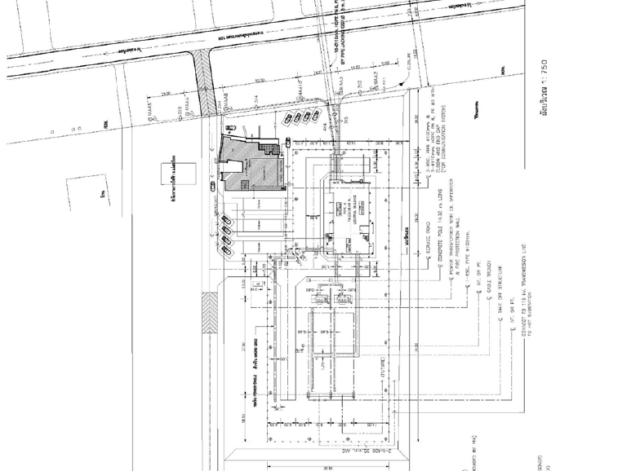
Layout ของโครงการ คพล.

Slide 16
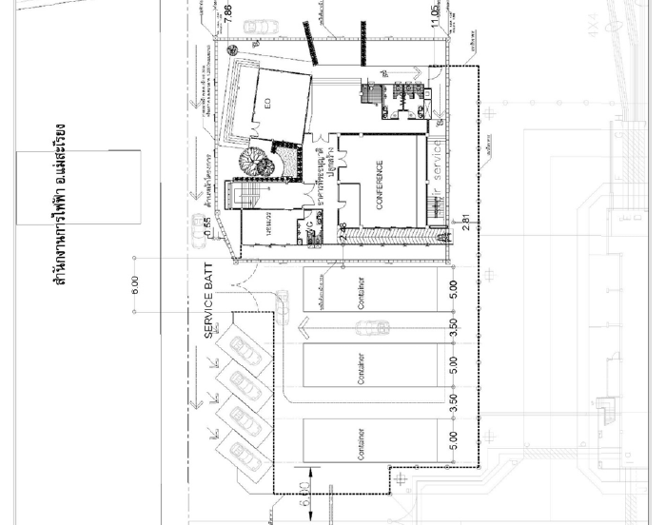
Layout ของโครงการ คพล.

Slide 17
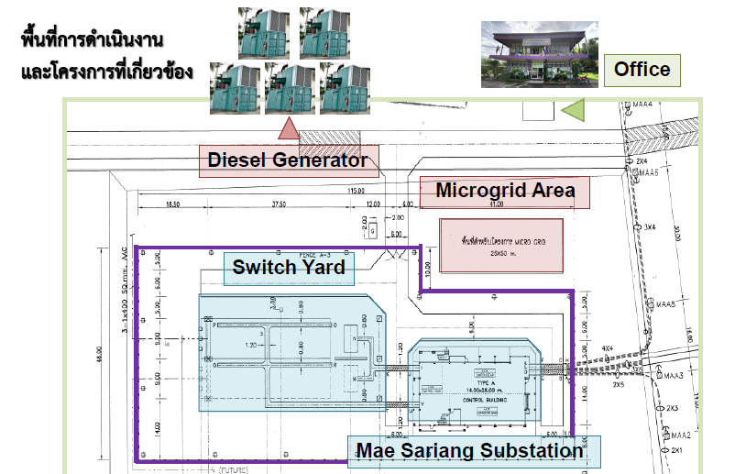
Layout ของโครงการ คพล.

Slide 18
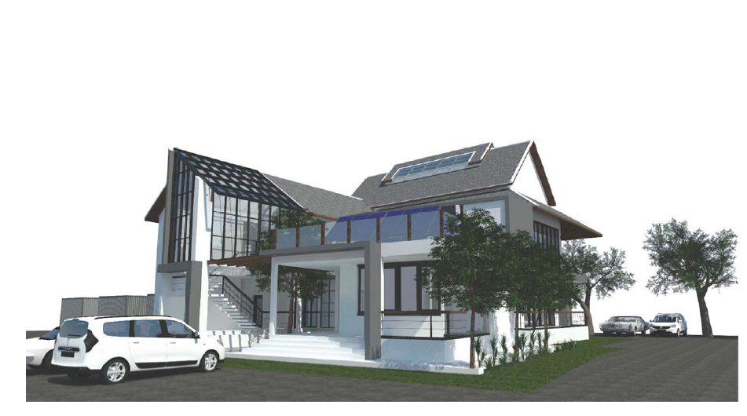
อาคารควบคุมระบบไมโครกริด

Slide 19
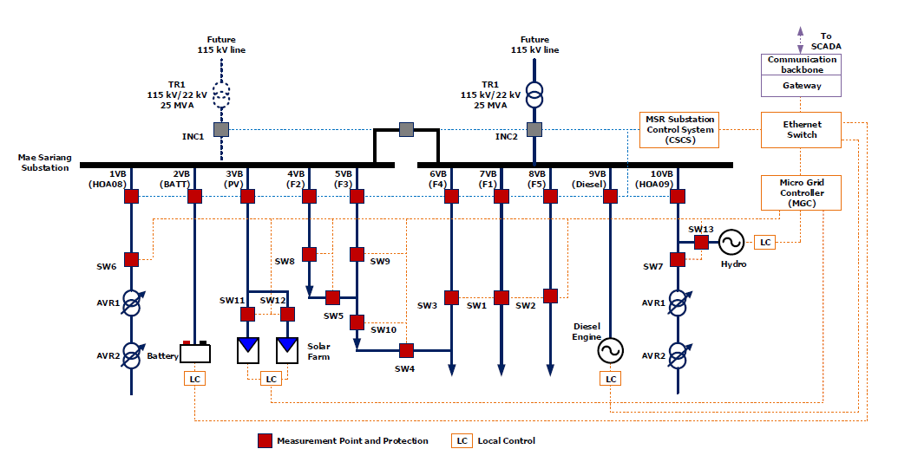
Topology for Micro Grid Design
SW15
SW5 is normally open
SW14
SW4 is normally open

Slide 20
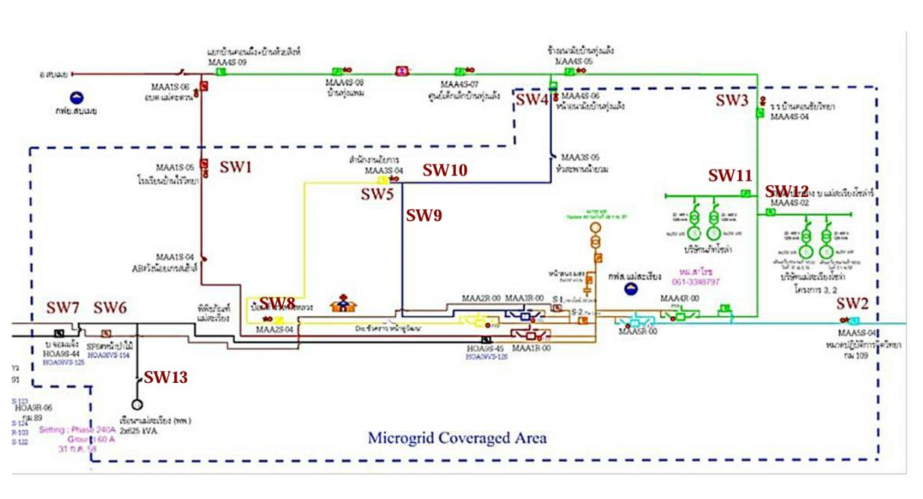
Remote Controlled Switch in Project
SW14
1,000kW
Install new pole Group Solar farm to 1 SW
S
SW15
MAA4S-02
SW12
SW11
S
1,000kW
S
2x1,000kW
Remove Existing SW8

Slide 21
เงื่อนไขสัญญาและการเบิกจ่ายเงิน
ค่าจ้างล่วงหน้า
10%
ระหว่างดำเนินงาน
80%
ค่าจ้างงวดสุดท้าย
10%
จ่ายตามความก้าวหน้าของงาน
งานระบบ
แบ่งจ่าย 4 งวด
งานโยธา
แบ่งจ่าย 8 งวด

Slide 22




เงื่อนไขสัญญาและการเบิกจ่ายเงิน (ต่อ)
ค่างวดงานจ้างเหมาด้านระบบ (4 งวด)
งวดที่ 1 (10%)
งวดที่ 3 (30%)
- ร่วมรื้อถอนอุปกรณ์
- ติดตั้งอุปกรณ์ครบถ้วน พร้อมจัด SAT
และส่งผลการทดสอบ Pre-test
จัดทำ Power System Study
จัด In-Plant Training
งวดที่ 2 (20%)
- จัด FAT ณ โรงงานผู้ผลิต (อุปกรณ์หลัก)
งวดที่ 4 (20%)
จัด SAT
จัด On-The-Job Training

Slide 23


เงื่อนไขสัญญาและการเบิกจ่ายเงิน (ต่อ)
ค่างวดงานโยธา (8 งวด; งวดละ 10%; ระยะเวลาก่อสร้าง 300 วัน)
งวดที่ 1 (10%)
- ร้อยละ 25 ของปริมาณงานด้านโยธา ภายใน 60 วัน
งวดที่ 5 (10%)
- ร้อยละ 67.5 ของปริมาณงานด้านโยธา ภายใน 210 วัน
งวดที่ 2 (10%)
- ร้อยละ 37.5 ของปริมาณงานด้านโยธา ภายใน 120 วัน
งวดที่ 6 (10%)
- ร้อยละ 77.5 ของปริมาณงานด้านโยธา ภายใน 240 วัน
งวดที่ 3 (10%)
- ร้อยละ 47.5 ของปริมาณงานด้านโยธา ภายใน 150 วัน
งวดที่ 7 (10%)
- ร้อยละ 87.5 ของปริมาณงานด้านโยธา ภายใน 270 วัน
งวดที่ 4 (10%)
- ร้อยละ 57.5 ของปริมาณงานด้านโยธา ภายใน 180 วัน
งวดที่ 8 (10%)
- ร้อยละ 100 ของปริมาณงานด้านโยธา ภายใน 300 วัน

Slide 24




เงื่อนไขสัญญาและการเบิกจ่ายเงิน (ต่อ)
- จัดฝึกอบรม Operator Training
- กฟภ. ได้ทำการตรวจรับงานทั้งหมด
- ผู้รับจ้างจัดส่ง As Build Drawing
- กฟภ. ออกหนังสือรับรองผลงาน (PAC)

Slide 25
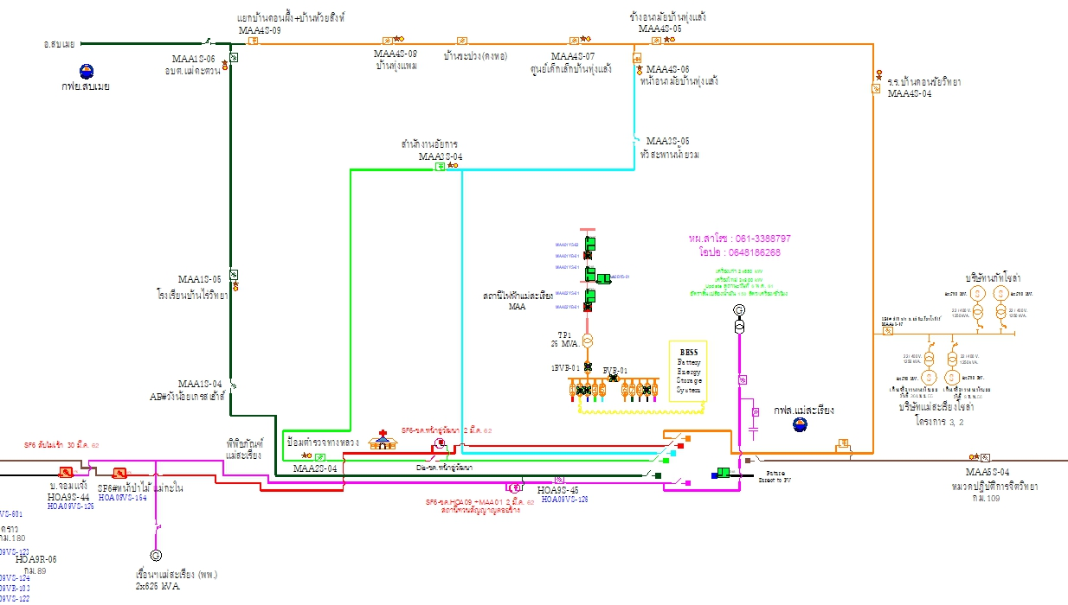
Network Topology 22 kV
SW14
SW4
SW3
SW10
SW5
SW1
SW9
SW15
SW11
SW12
SW8
SW7
SW6
SW2
SW13

Slide 26
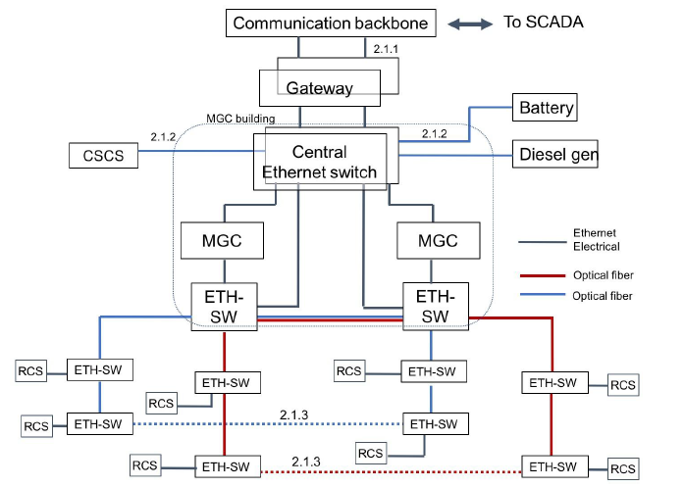
Microgrid Communication Design

Slide 27
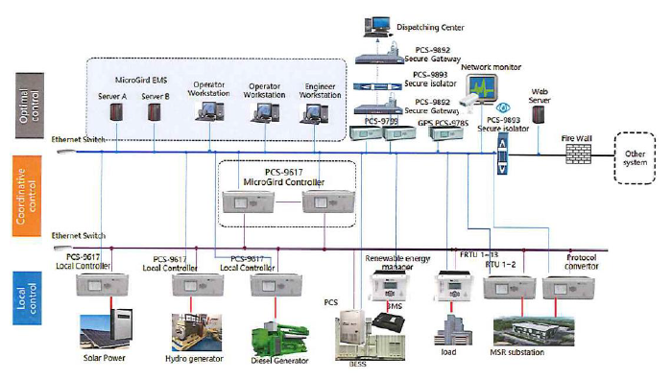
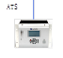
Microgrid Control&Protection Level

Slide 28
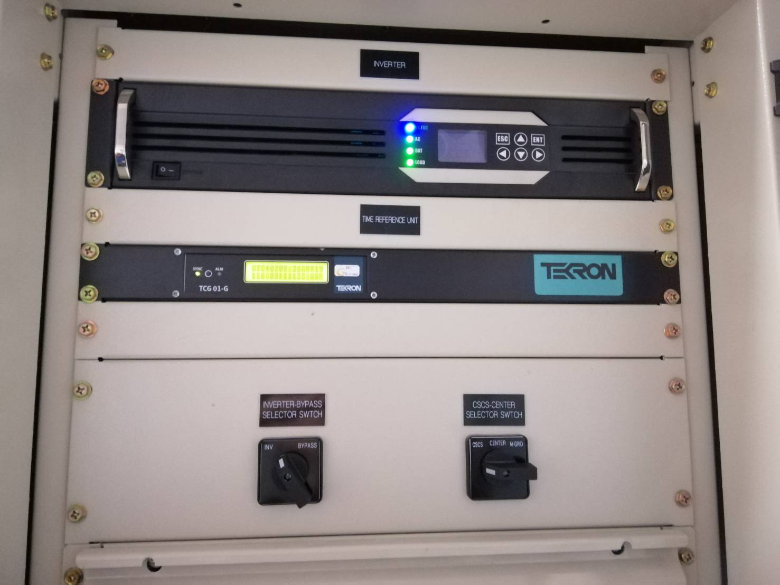
Microgrid Control&Protection Level

Slide 29
Microgrid Function
Microgrid Controller
Voltage Regulation
Load shedding when island mode
ATS
Automatic transfer (In case of 22 kV as source)
Microgrid EMS
Fault Location Isolation and Supply Restoration (FLISR)
Black Start
Frequency Regulation
Intentional islanding and Grid connecting
Automatic grid connecting transfer
PV Smoothing
Relay Setting Group Change

Slide 30
Topology for Micro Grid Design
SW15
SW5 is normally open
SW14
SW4 is normally open
ขอบเขตการควบคุมอุปกรณ์โดย Micro Grid Controller ในสถานีไฟฟ้าจะดำเนินการด้าน 22 เควี เท่านั้น

Slide 31
Function Design
Scenario definition(Follow IEC standard)
Scenario 1 Before islanding
Scenario 1A grid connecting with 115kV incoming
Scenario 1B grid connecting with both HOA08 and HOA09 with tie breaker 0BVB open
Scenario 1C grid connecting with HOA08 with tie breaker 0BVB close
Scenario 1D grid connecting with HOA09 with tie breaker 0BVB close
Scenario 2 Preventive islanding if a supply interruption is planned , or a outage is expected
Intentional switching from grid connecting to islanding

Slide 32
Function Design
Scenario 3 Automated islanding in case of unplanned grid failure
This project not have scenario 3
Scenario 4 Black start recovery to re-supply loads after grid failure
Automatic black start
Scenario 5 Maintaining the islanding
Islanding status control
Senario 6 Reconnection to the main grid
Automatic connect back to grid

Slide 33
System operation mode for only have 22kV incoming
There are 4 operation mode :
1. Grid connecting open loop operation mode 1(Scenario 1B)
2. Grid connecting close loop operation mode 2(Scenario 1D)
3. Grid connecting close loop operation mode 3(Scenario 1C)
4. Island operation mode 4(Scenario 5)

Slide 34
System operation mode for only have 22kV incoming
1. Grid connecting open loop operation mode 1(Scenario 1B)

Slide 35
System operation mode for only have 22kV incoming
2. Grid connecting close loop operation mode 2(Scenario 1D)

Slide 36
System operation mode for only have 22kV incoming
3. Grid connecting close loop operation mode 3(Scenario 1C)

Slide 37
System operation mode for only have 22kV incoming
4. Island operation mode 4(Scenario 5)

Slide 38
System operation mode for 115kV incoming
After Maesariang substation 115kV incoming finished construction, the bus tie breaker will work as normally close, 1VB 10VB will work as feeder, the PCC point change to 115kV incoming. The function is similar to when using only 22kV incoming line.
When 115kV incoming lost power , it will trip 1BVB first, and then the system will start from black start process, switching from 1A to 5.

Slide 39
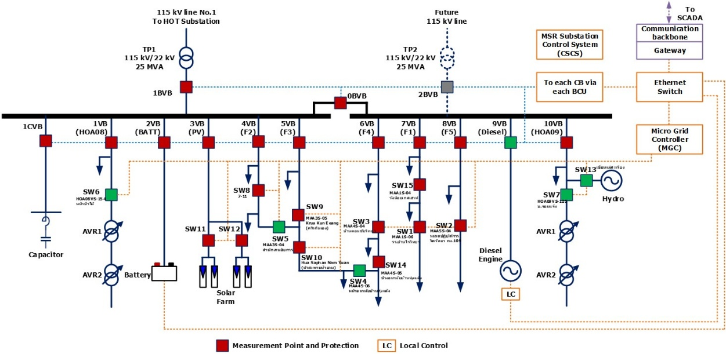
System operation mode for 115kV incoming
Grid connecting operation mode (Scenario 1A)

Slide 40
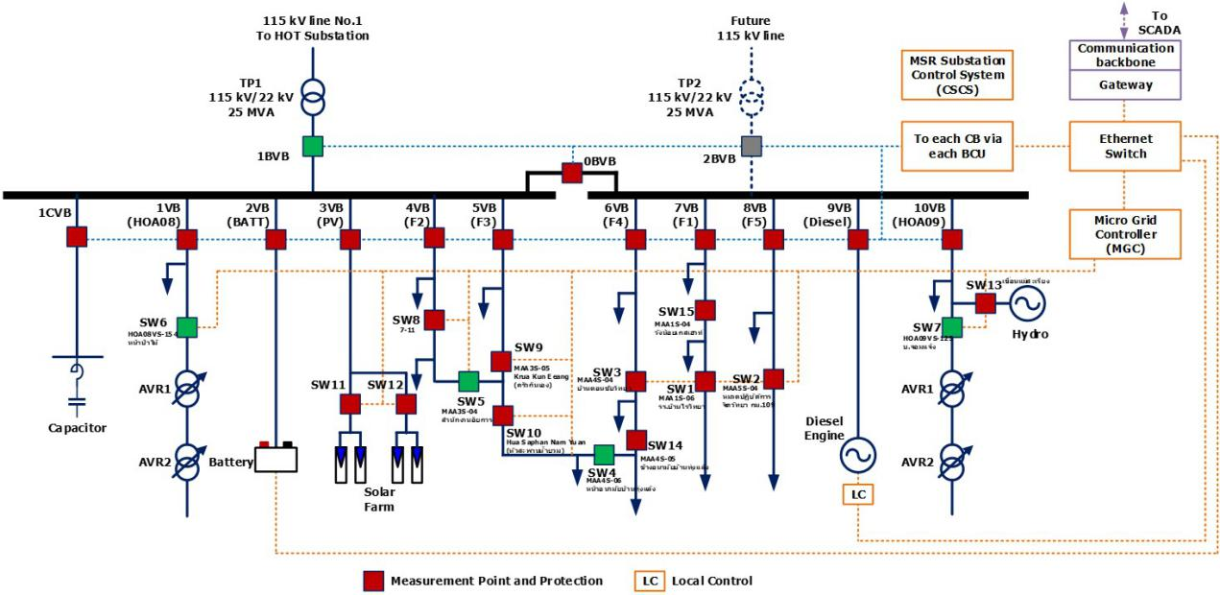
System operation mode for 115kV incoming
Island operation mode (Scenario 5)

Slide 41
System operation mode switching for 22kV incoming only

Slide 42
System operation mode for only have 22kV incoming
1. Grid connecting open loop operation mode 1(Scenario 1B)

Slide 43
System operation mode switching for 22kV incoming only
Logic 1: incoming 1(HOA08) lost power, bus 1 lost voltage, trip 1VB, PV and BESS will stop automatically, close 0BVB, bus 1 lost power short time, go to mode 2; Switching from Scenario 1B to 1D

Slide 44
System operation mode for only have 22kV incoming
2. Grid connecting close loop operation mode 2(Scenario 1D)

Slide 45
System operation mode switching for 22kV incoming only
Logic 2: When system work in mode 1: incoming 2(HOA10) lost power, bus 2 lost voltage, trip 10VB, close 0BVB, bus 2 lost power short time, go to mode 3; Switching from Scenario 1B to 1C

Slide 46
System operation mode for only have 22kV incoming
3. Grid connecting close loop operation mode 3(Scenario 1C)

Slide 47
System operation mode switching for 22kV incoming only
Logic 3: When system work in mode 2: incoming 2(HOA09) supply to load, after that the voltage of incoming 1(HOA08) has been recovered, it will close 1VB(The synchronize function will done in the P143 relay, PEA provide the synchronize close contact) ,then open 0BVB, switching from 1D to 1B.The system go back to normal operation without BUS I lost power.

Slide 48
System operation mode switching for 22kV incoming only
Logic 4:When system work in mode 3: incoming 1(HOA08) supply to load, after that the voltage of incoming 2(HOA09) has been recovered, it will close 10VB, (The synchronize function will done in the P143 relay, PEA provide the synchronize close contact) ,then open 0BVB, switching from 1C to 1B.The system go back to normal operation without BUS II lost power.

Slide 49
System operation mode for only have 22kV incoming
1. Grid connecting open loop operation mode 1(Scenario 1B)

Slide 50
System operation mode switching for 22kV incoming only
Logic 5: In case both incoming (HOA08, HOA09) lost power, bus 1 and bus 2 both lost voltage , it will trip 1VB and 10VB , close 0BVB, go to black start mode, Scenario 4.

Slide 51
System operation mode for only have 22kV incoming
4. Island operation mode 4(Scenario 5)

Slide 52
Black start when without 115kV grid
MGCC detect the open position of 1VB and 10VB, MGCC trip SW6 and SW7, and other SW and CB will be tripped via limit the load within 3MW via load shedding which the trip matrix is provided in the setting.
And then send command to both BESS and diesel generator, BESS will start first, the system voltage will be set up, the above process will finish in 1 minute, after diesel generator start finish, diesel generator will switch to main source mode.
Then it will automatic connect the load which has been shedding by black start within the total capacity of BESS and diesel generators. MGCC will provide SW and CB priority setting to determine the load recovery sequence.
When the line is in maintenance state, for safety, PEA needs to put the switch in local mode and do not accept MGCC control closing

Slide 53
Black start when without 115kV grid
Load shedding priority
1. SW1
2. SW2
3. SW14
4. 7VB
5. 8VB
6. 6VB
7. SW10
8. SW3
9. SW15
10. SW9
11. SW8
12. 5VB
13. 4VB

Slide 54
Black start when with 115kV grid
MGCC detect the open position of 1BVB and the voltage has lost from 115kV grid side, MGCC trip SW6 and SW7, and other SW and CB will be tripped via limit the load within 3MW via load shedding which the trip matrix is provided in the setting.
And then send command to both BESS and diesel generator, BESS will start first, the system voltage will be set up, the above process will finish in 1 minute, after diesel generator start finish, diesel generator will switch to main source mode.
Then it will automatic connect the load which has been shedding by black start within the total capacity of BESS and diesel generators. MGCC will provide SW and CB priority setting to determine the load recovery sequence.
When the line is in maintenance state, for safety, PEA needs to put the switch in local mode and do not accept MGCC control closing.

Slide 55
Black start when with 115kV grid
Island operation mode (Scenario 5)

Slide 56
Intentional islanding (Scenario 2) and Grid connecting
Microgrid EMS issues the island instruction. Then the MGCC receives the island instruction, it will start the diesel generator via parallel mode first to be ready for island mode.
When the diesel generators start running , MGCC will limited the tie line power to ensure that the tie line active power and reactive power is restricted in the allowable range via control the diesel generator and BESS, in case BESS and diesel power output is lower than the load, need shed some load , then MGCC will send trip command for the LBS and send mode switching commands to switch the diesel generators to island mode. For grid connecting command, It will be synchronize back to grid without outage.

Slide 57
Intentional grid connecting to island(Scenario 2)
Case 1, Initial condition Both bus get power from HOA08 (SW6 and 1VB close), HOA09 not supply to Microgrid area (SW7 close, 10VB open), 0BVB close, 1BVB open, control from Microgrid EMS to send islanding command for HOA08, then it automatically open SW6, the system go to islanding operation without outage. After system has been work in islanding mode successfully, send grid connecting command for HOA08, SW6 synchronize back to grid without outage.

Slide 58
Intentional grid connecting to island(Scenario 2)
Grid to Island
1. start the diesel generator
2. Balance Supply&Load
3. Open SW6
Island to Grid
1. Close SW6
2. stop the diesel generator

Slide 59
Intentional grid connecting to island(Scenario 2)
Case 2, Initial condition both bus get power from HOA09(SW7 and 10VB close), HOA08 not supply to Microgrid area(SW6 close, 1VB open), 0BVB close, 1BVB open, control from Microgrid EMS to send islanding command for HOA09, then it automatically open SW7, system go to islanding operation without outage. After system has been work in islanding mode successfully, send grid connecting command for HOA09, SW7 synchronize back to grid without outage.

Slide 60
Intentional grid connecting to island(Scenario 2)
Grid to Island
1. start the diesel generator
2. Balance Supply&Load
3. Open SW7
Island to Grid
1. Close SW7
2. stop the diesel generator

Slide 61
Intentional grid connecting to island(Scenario 2)
Case 3, Initial condition that the both bus get power from 115kV side,SW6 open, 1VB close, SW7 open, 10VB close, 0BVB close, 1BVB close, control from Microgrid EMS to send islanding command for 115kV side, it will automatically open 1BVB, the system go to islanding operation without outage. After system has been work in islanding mode successfully, send grid connecting command for 115kV, 1BVB synchronize back to grid without outage.

Slide 62
Intentional grid connecting to island(Scenario 2)
Grid to Island
1. start the diesel generator
2. Balance Supply&Load
3. Open 1BVB
Island to Grid
1. Close 1BVB
2. stop the diesel generator

Slide 63
Automatic grid-connecting transfer
The initial condition is island operation, after that the grid side has set up the voltage, it will automatically connect back the grid

Slide 64
Automatic grid-connecting transfer
115kV grid has not connected:
Case 1: Initial condition system work in islanding mode, SW6 close, 1VB open, SW7 close, 10VB open, 0BVB close, 1BVB open, After detect power source for 1VB side, it will control 1VB synchronize back to grid automatically without outage.

Slide 65
Automatic grid-connecting transfer
115kV grid has not connected:
Case 2:Initial condition system work in islanding mode, SW6 close, 1VB open, SW7 close, 10VB open, 0BVB close, 1BVB open, After detect power source for 10VB side, it will control 10VB synchronize back to grid automatically without outage.

Slide 66
Automatic grid-connecting transfer
After 115kV grid has connected:
Case 1: Initial condition system work in islanding mode, SW6 open, 1VB close, SW7 open, 10VB close, 0BVB close, 1BVB open, After detect power source for SW6 side, it will control SW6 synchronize back to grid automatically.

Slide 67
Automatic grid-connecting transfer
After 115kV grid has connected:
Case 2: Initial condition system work in islanding mode, SW6 open, 1VB close, SW7 open, 10VB close, 0BVB close, 1BVB open, After detect power source for SW7 side, it will control SW7 synchronize back to grid automatically.

Slide 68
Automatic grid-connecting transfer
After 115kV grid has connected:
Case 3: Initial condition system work in islanding mode, SW6 open, 1VB close, SW7 open, 10VB close, 0BVB close, 1BVB open, After detect power source for 1BVB side, it will control 1BVB synchronize back to grid automatically.

Slide 69
Fault Location Isolation and Supply Restoration

Slide 70
Fault Location Isolation and Supply Restoration
No. | Inspection Items |  | Expected
 | Force CB trip signal | Simulate fault signals | Fault location shown | LBS controlled to isolate | CB controlled to restore | LBS controlled to restore
1 | 4VB（F2） | 4VB | Between 4VB and SW8 | SW8 | - | SW5
2 |  | 4VB and SW8 | Between SW8 and SW5 | SW8（SW5 normal open） | 4VB | -

Slide 71
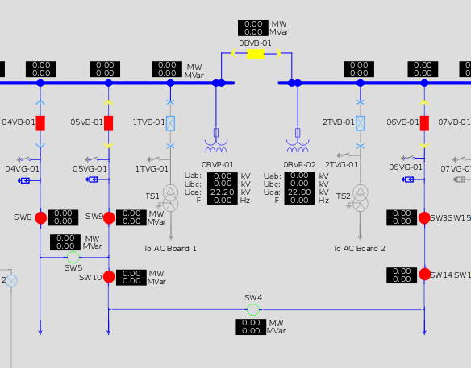
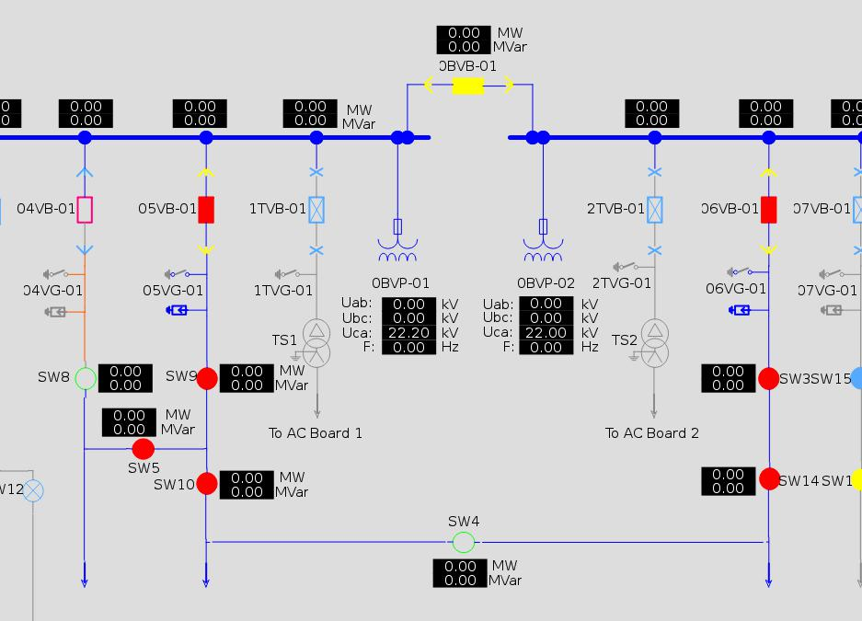
Fault Location Isolation and Supply Restoration
Case 1 : Fault between 4VB and SW8
1
2
1. Isolate SW8
2. Close SW5

Slide 72
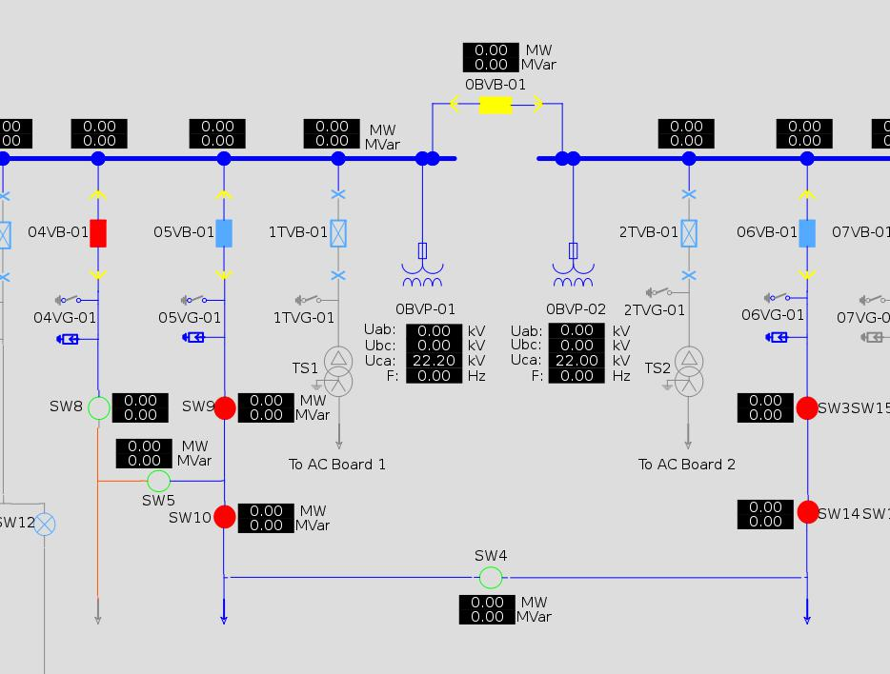
Fault Location Isolation and Supply Restoration
Case 2 : Fault between SW8 and SW5
2
1
1. Isolate SW8
2. Close 4VB

Slide 73
Fault Location Isolation and Supply Restoration
No. | Inspection Items |  | Expected
 | Force CB trip signal | Simulate fault signals | Fault location shown | LBS controlled to isolate | CB controlled to restore | LBS controlled to restore
3 | 5VB（F3） | 5VB | Between 5VB and SW9 | SW9 | - | SW5 or SW4
4 |  | 5VB and SW9 | Between SW9,SW5 and SW10 | SW9 and SW10（SW5 normal open） | 5VB | SW4
5 |  | 5VB,SW9 and SW10 | Between SW10 and SW4 | SW10（SW4 normal open） | 5VB | -

Slide 74
Fault Location Isolation and Supply Restoration
No. | Inspection Items |  | Expected
 | Force CB trip signal | Simulate fault signals | Fault location shown | LBS controlled to isolate | CB controlled to restore | LBS controlled to restore
6 | 6VB（F4） | 6VB | Between 6VB and SW3 | SW3 | - | SW4
7 |  | 6VB and SW3 | Between SW3 and SW14 | SW14 and SW3 | 6VB | SW4
8 |  | 6VB , SW3 and SW14 | Between SW14 and SW4 | SW14 | 6VB | -

Slide 75
Fault Location Isolation and Supply Restoration
No. | Inspection Items |  | Expected
 | Force CB trip signal | Simulate fault signals | Fault location shown | LBS controlled to isolate | CB controlled to restore | LBS controlled to restore
9 | 7VB（F1） | 7VB | Between 7VB and SW15 | SW15 | - | -
10 |  | 7VB and SW15 | Between SW15 and SW1 | SW15 and SW1 | 7VB | -
11 |  | 7VB,SW15 and SW1 | Downstream of SW1 | SW1 | 7VB | -

Slide 76
Fault Location Isolation and Supply Restoration
No. | Inspection Items |  | Expected
 | Force CB trip signal | Simulate fault signals | Fault location shown | LBS controlled to isolate | CB controlled to restore | LBS controlled to restore
12 | 8VB（F5） | 8VB | Between 8VB and SW2 | SW2 | - | -
13 |  | 8VB and SW2 | Downstream of SW2 | SW2 | 8VB | -
14 | 5VB（F3） | 5VB,SW9 and SW10 | Between SW10 and SW4 | SW10（SW4 normal open） | 5VB | -
15 | 6VB（F4） | 6VB | Between 6VB and SW3 | SW3 fail, then SW14 | - | SW4

Slide 77
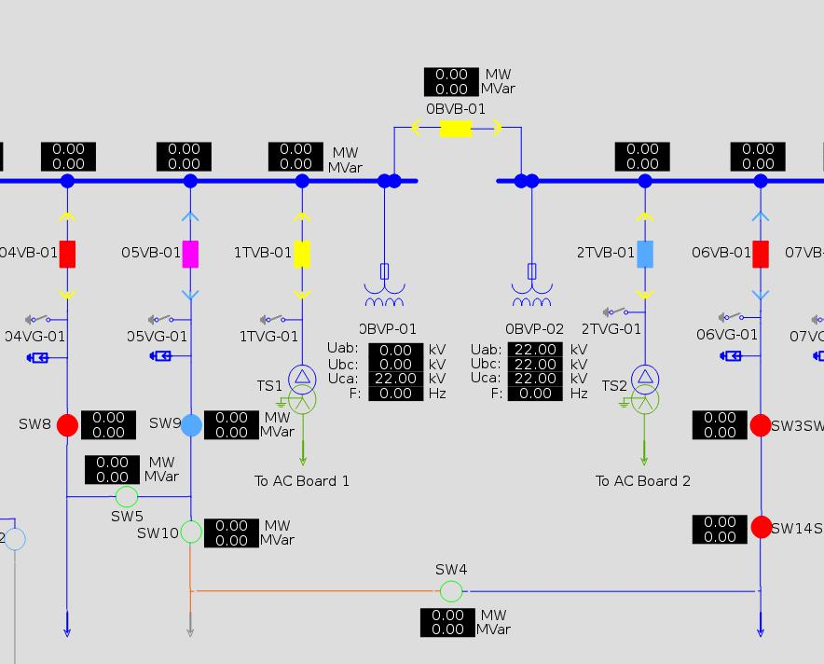
Fault Location Isolation and Supply Restoration
Case 14 : In the case of communication fail at FRTU9, Fault between SW10 and SW4
2
SW9 Failed
1
1. Isolate SW10
2. Close 5VB

Slide 78
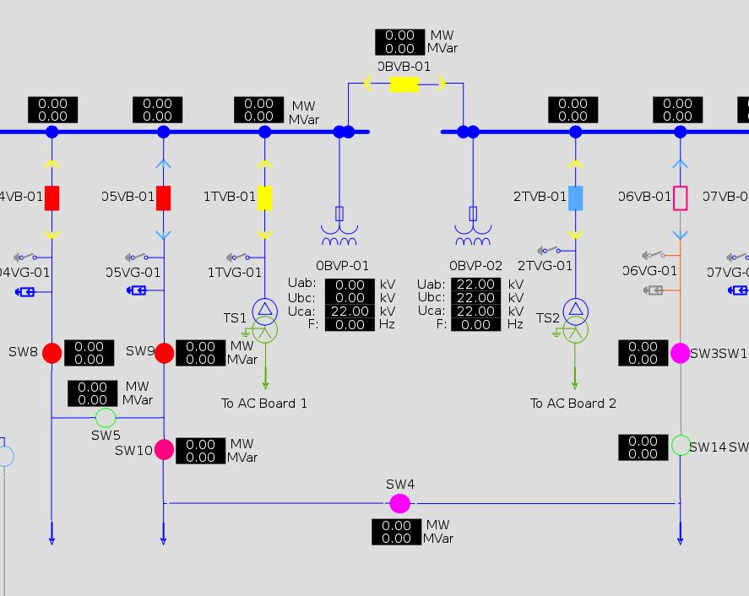
Fault Location Isolation and Supply Restoration
Case 15 : In the case of case6 happens but SW3 fails to trip, Fault between 6VB and SW3
1
3
2
1. Isolate SW3 (failed)
2. Isolate SW14
3. Close SW4

Slide 79
Fault Location Isolation and Supply Restoration
No. | Inspection Items |  | Expected
 | Force CB trip signal | Simulate fault signals | Fault location shown | LBS controlled to isolate | CB controlled to restore | LBS controlled to restore
16 | 4VB(F2) 5VB(F3) | 4VB 5VB | Between 4VB and SW8 Between 5VB and SW9 | SW8 SW9 | - | SW5 SW4
17 | 4VB(F2) 6VB(F4) | 4VB 6VB | Between 4VB and SW8 Between 6VB and SW3 | SW8 SW3 | - | SW5 SW4

Slide 80
Fault Location Isolation and Supply Restoration
No. | Inspection Items |  | Expected
 | Force CB trip signal | Simulate fault signals | Fault location shown | LBS controlled to isolate | CB controlled to restore | LBS controlled to restore
18 | 5VB(F3) 6VB(F4) | 5VB 6VB | Between 5VB and SW9 Between 6VB and SW3 | SW9 SW3 | - | SW5 SW4

Slide 81
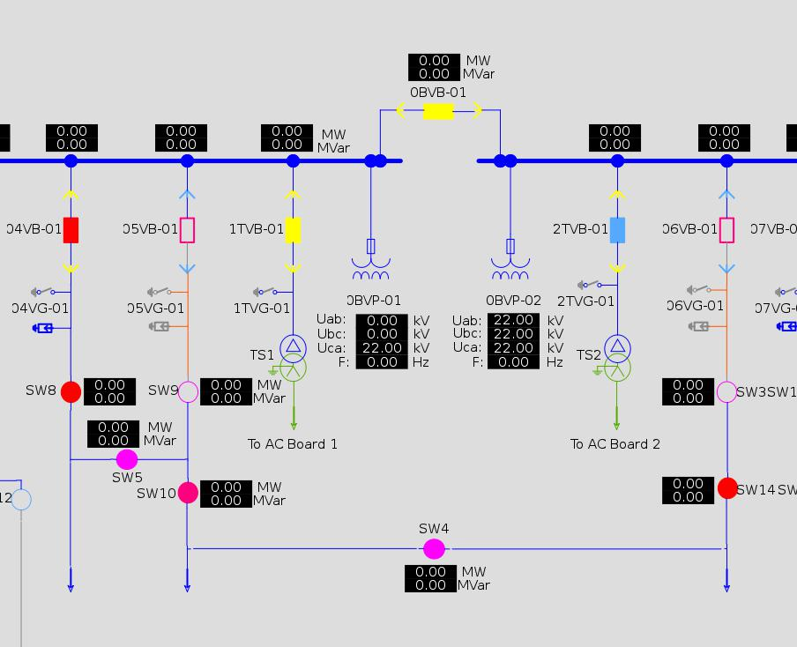
Fault Location Isolation and Supply Restoration
Case 18 : In the case of case3 and case 6 happen at the same time, Fault between 5VB and SW9, 6VB and SW3
1
2
3
4
1. Isolate SW9 4. Close SW4
2. Isolate SW3
3. Close SW5

